Slide 1

МБДОУ №5 г.Енисейск
2018г
Эффективные формы взаимодействия с родителями

Slide 2
Наша задача на сегодняшний день:
включение в работу новых форм взаимодействия с семьей для вовлечения в образовательный процесс

Slide 3
Собрание – сюрприз
«Копилка родительских советов»
Участие родителей в совместной деятельности
Квест
Мастер-класс

Slide 4
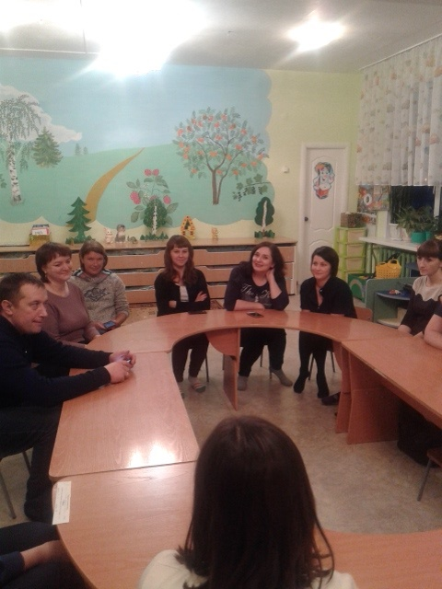
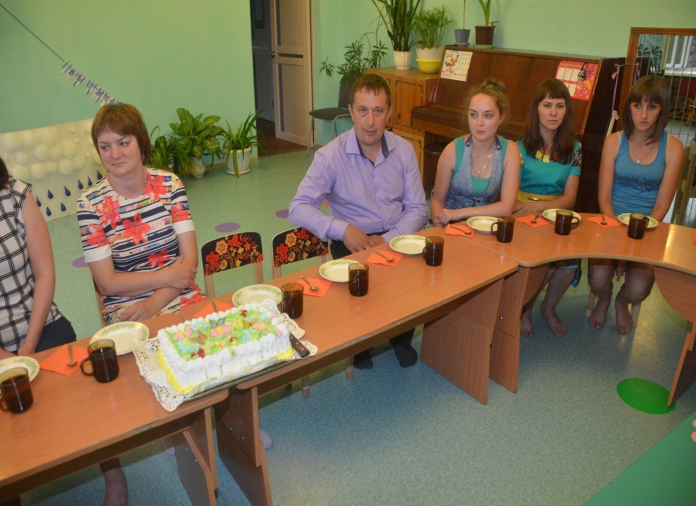
Собрание - сюрприз

Slide 5
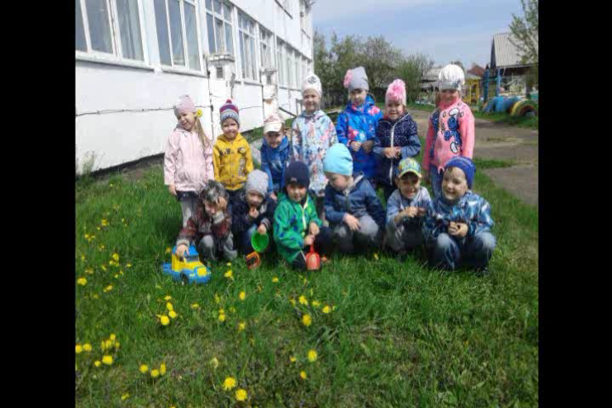
Видеоролики

Slide 6
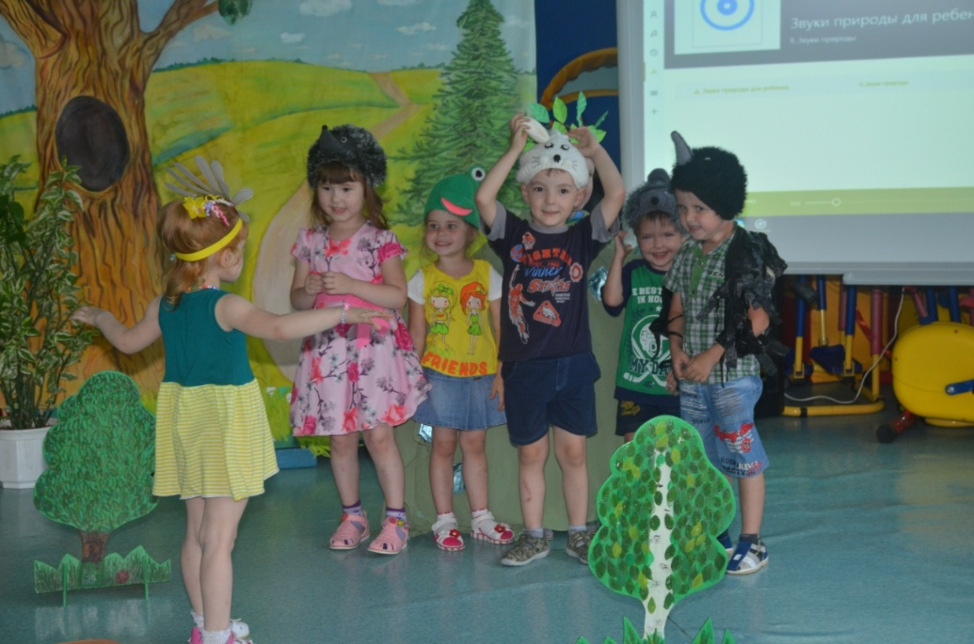
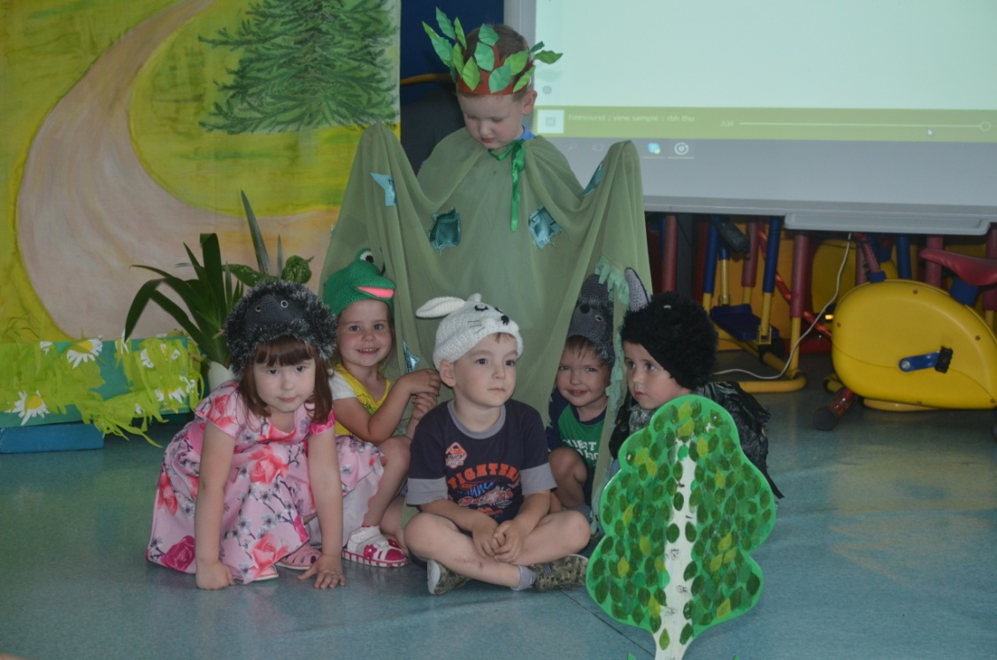
Театрализованные представления

Slide 7
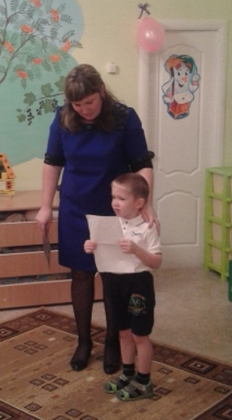
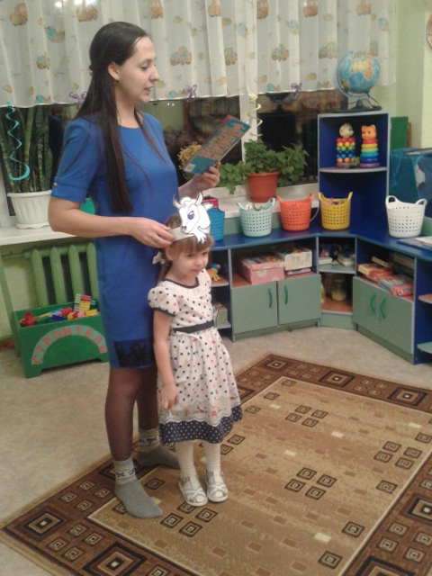
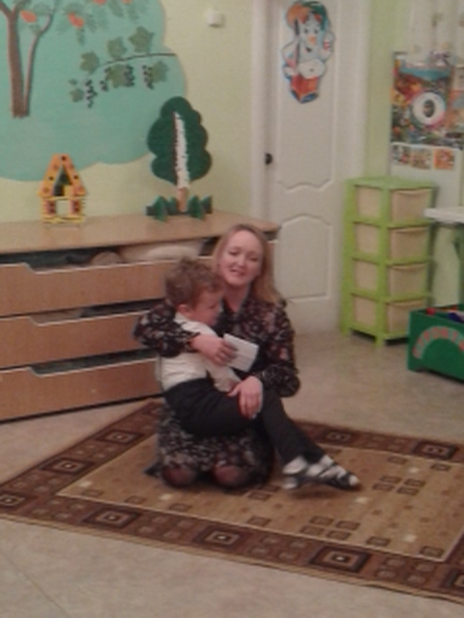
Выступления родителей с детьми

Slide 8
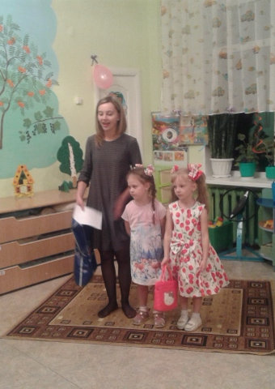
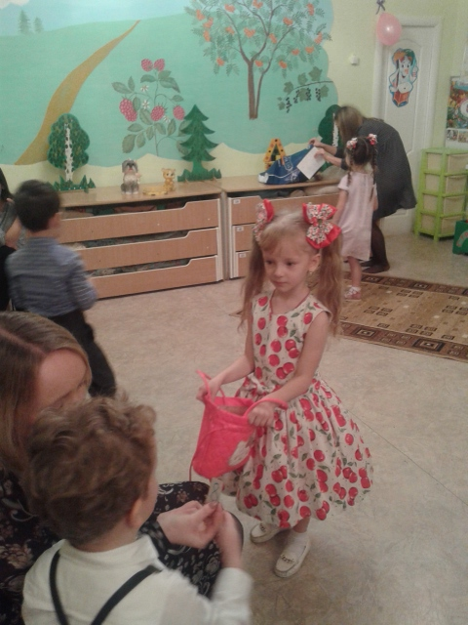
Лотереи

Slide 9
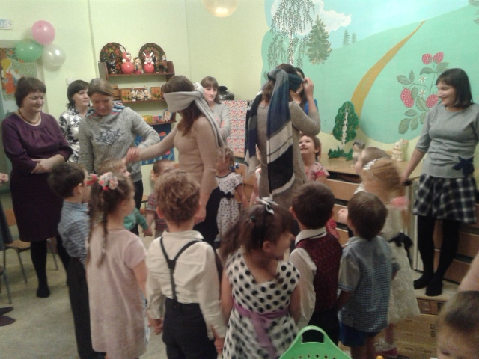
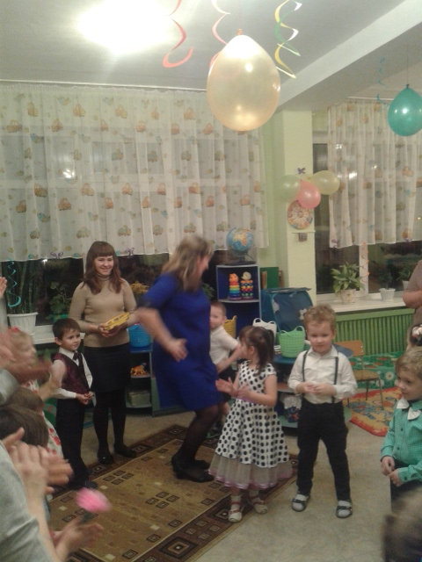
Игры

Slide 10
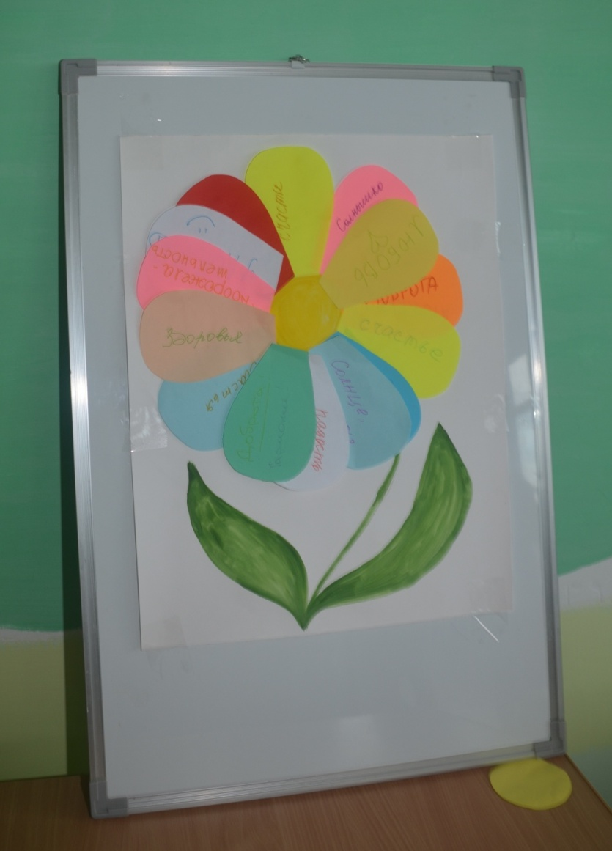
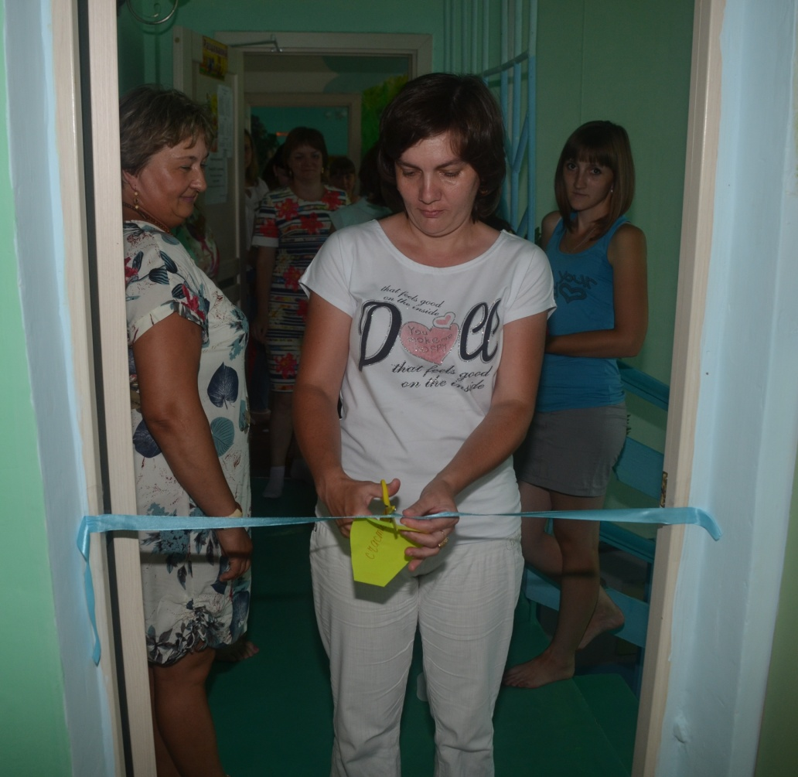
Создание цветка пожеланий

Slide 11
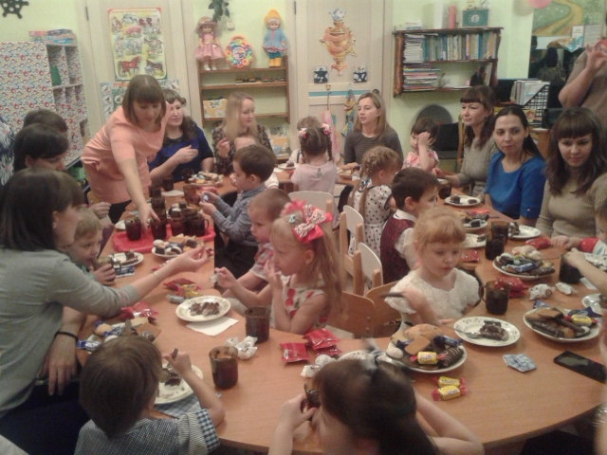
Чаепития

Slide 12
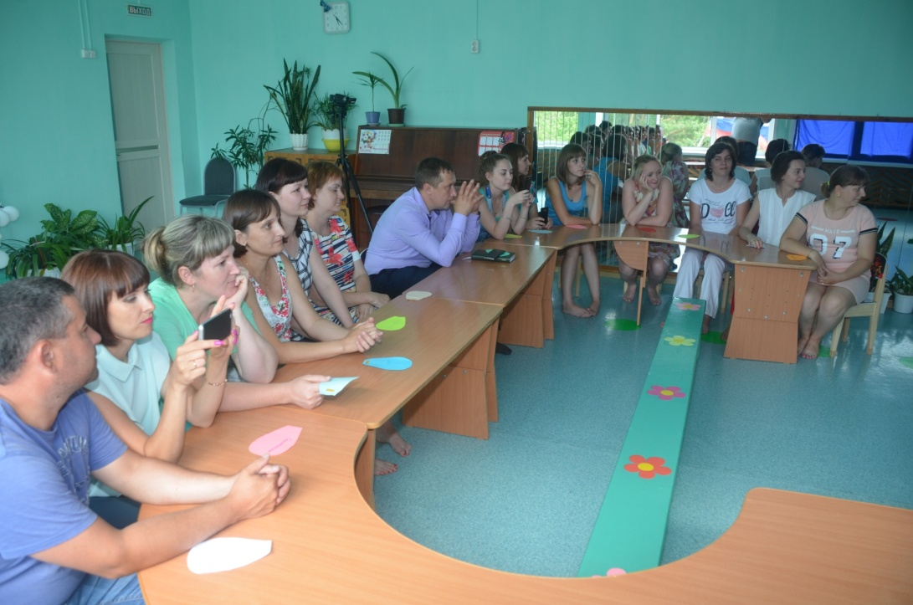
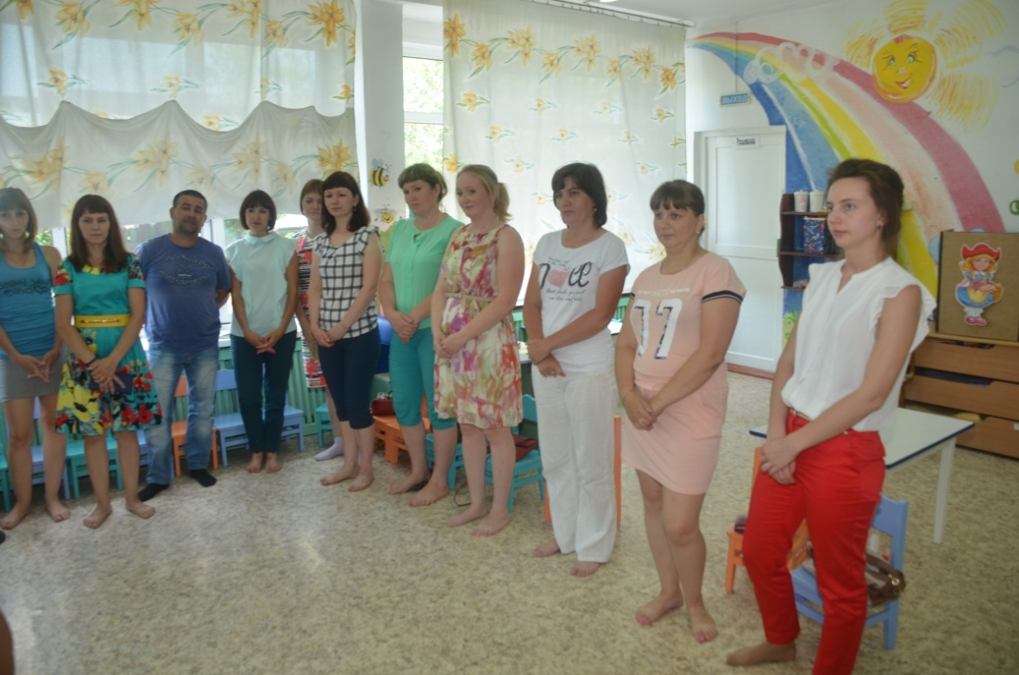
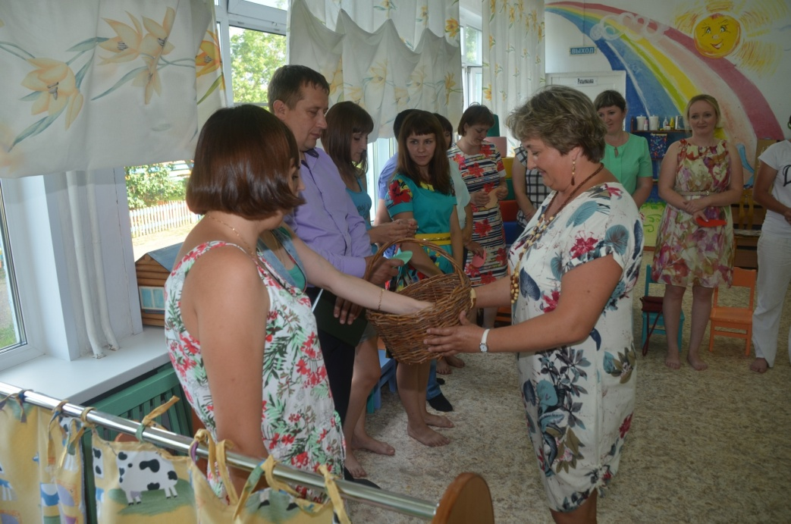

Slide 13
В ходе таких собраний создается атмосфера эмоционального подъема и раскрепощенности.
Родители не являются сторонними наблюдателями, а являются непосредственными участниками

Slide 14
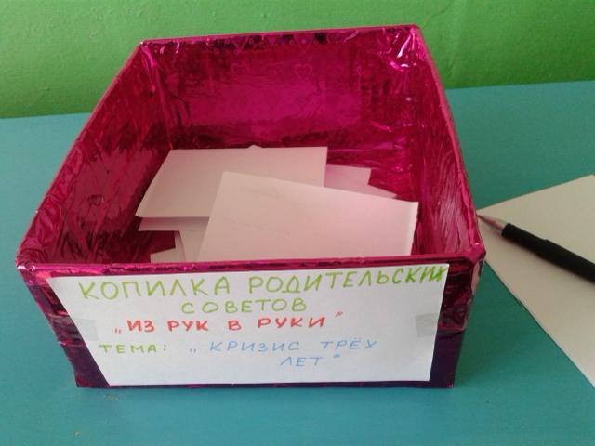
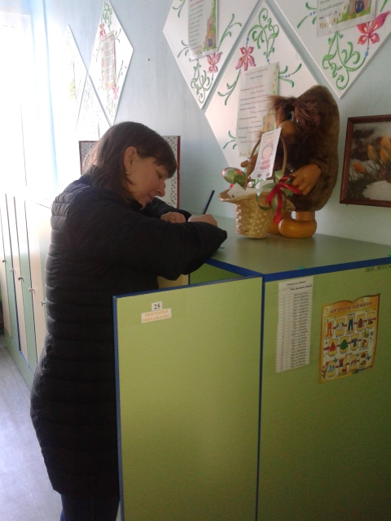
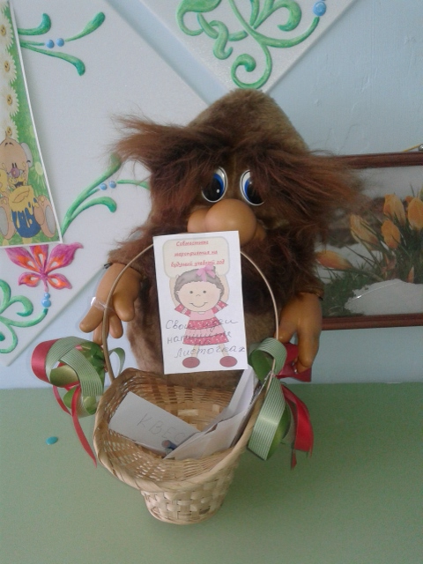
«Копилка родительских советов»

Slide 15
Такая копилка советов дает возможность повышать педагогическую компетентность родителей, выяснять и учитывать их интересы и запросы и мнения

Slide 16
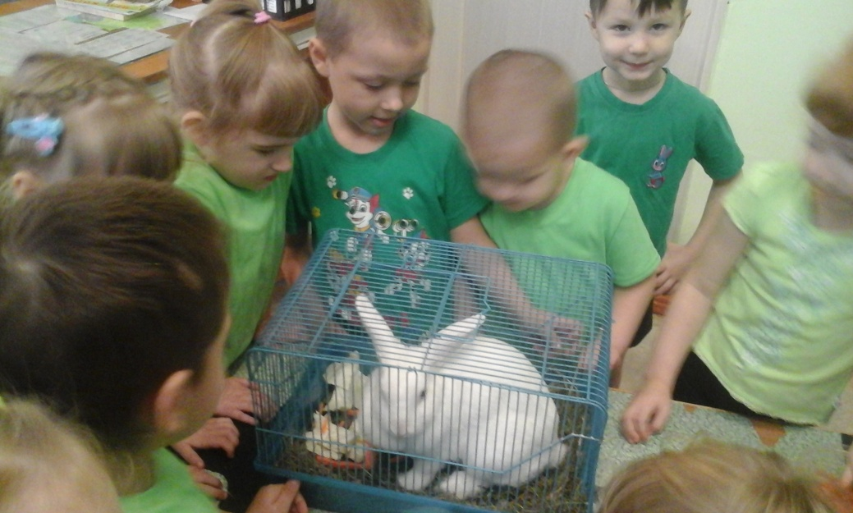
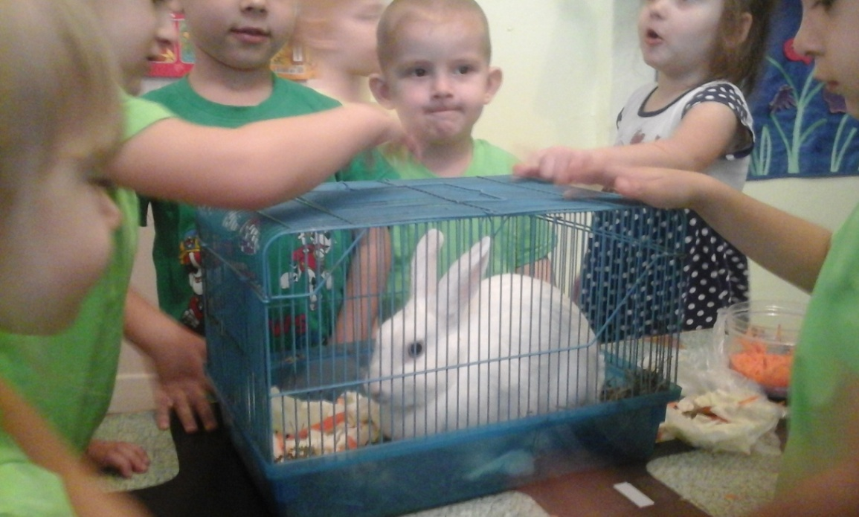
Участие родителей в совместной деятельности

Slide 17
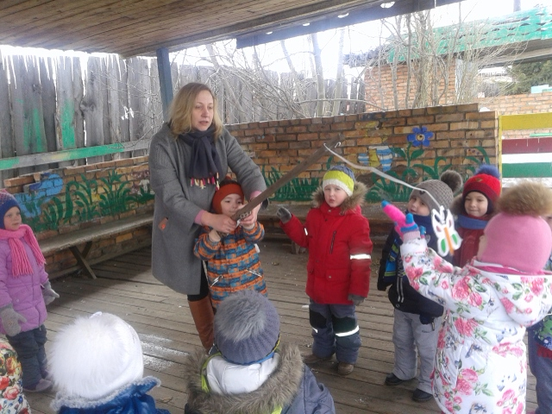
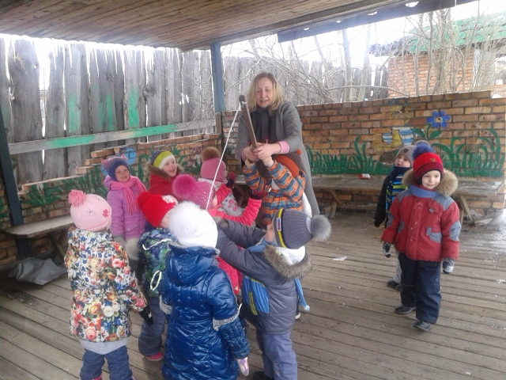

Slide 18
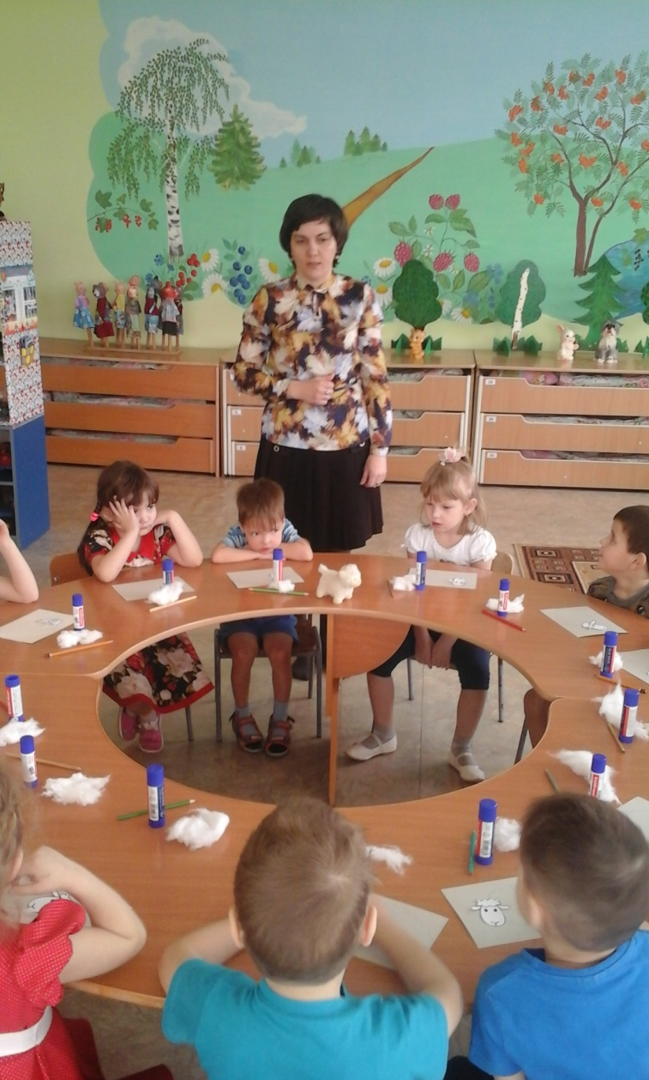
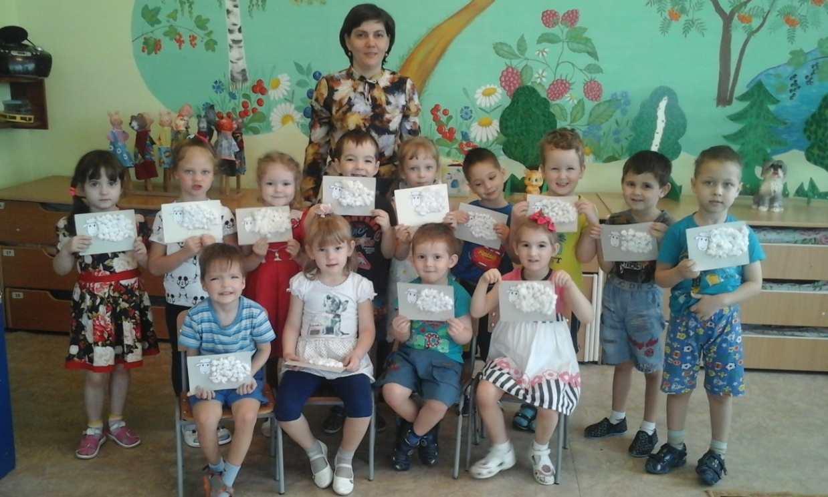

Slide 19
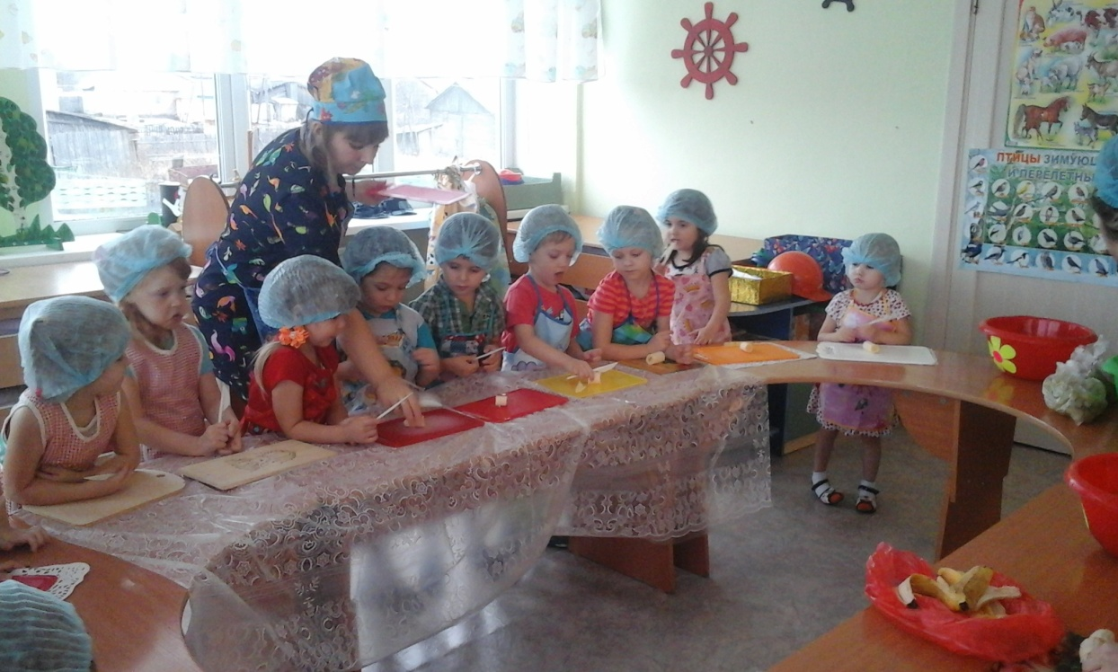
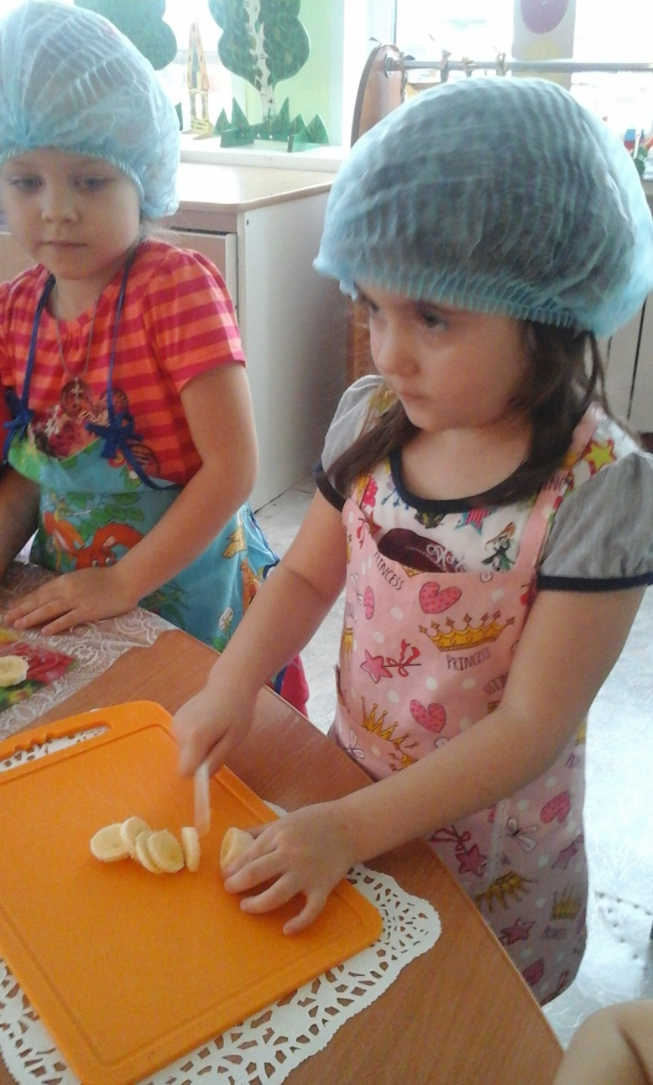
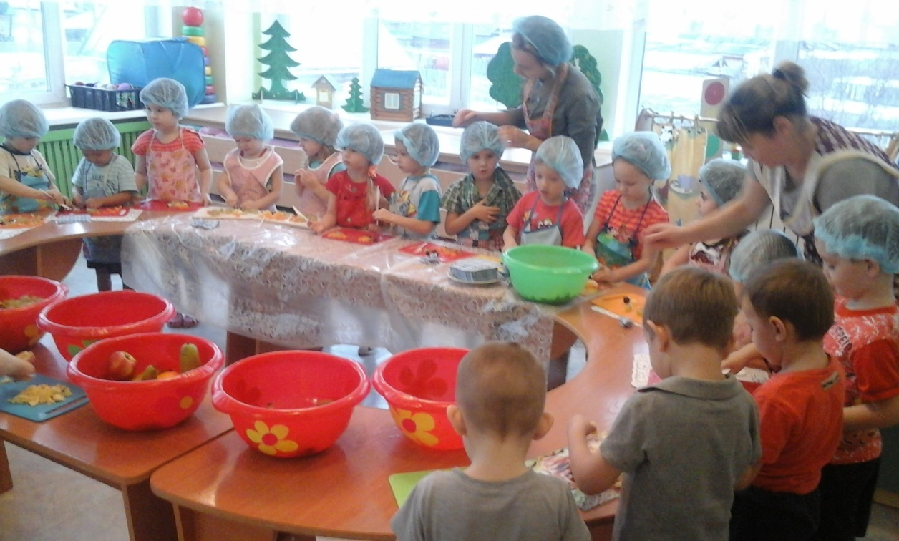

Slide 20
В ходе такого участия повышается самооценка, как родителя, так и ребенка. Устанавливается контакт и взаимопонимание между родителями и воспитателями

Slide 21
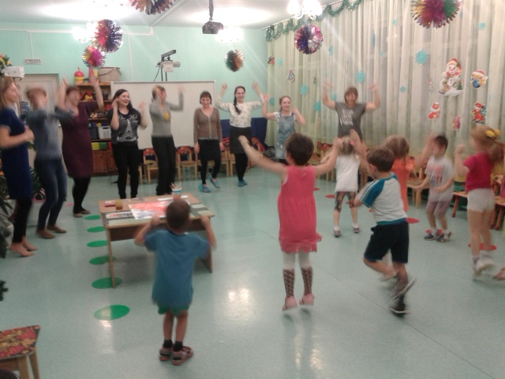
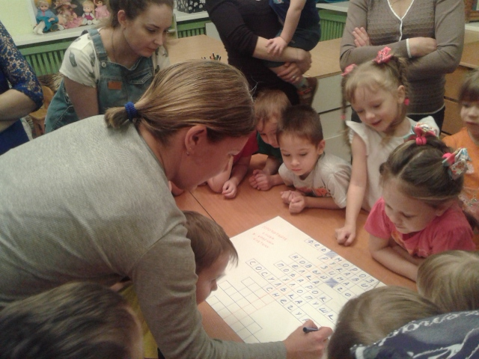
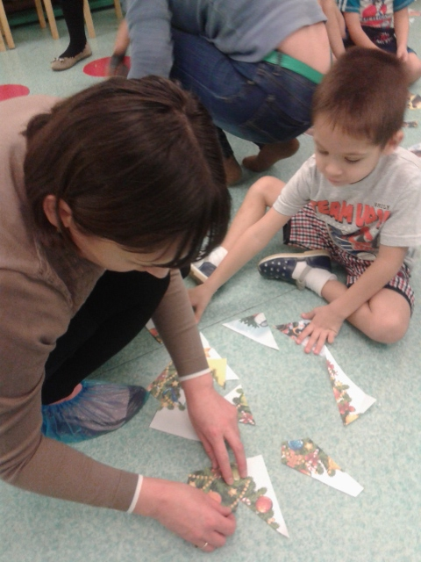
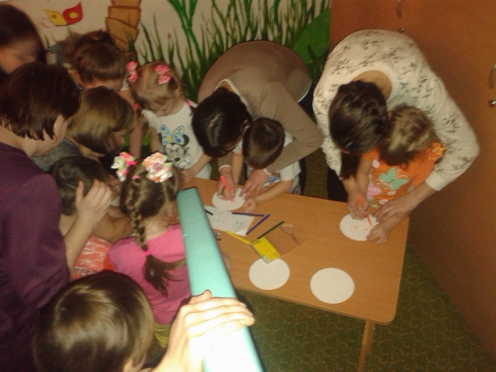
квест

Slide 22
Функции взаимодействия педагога с родителями
  Психолого-педагогическое просвещение
Помощь в воспитании
  Взаимодействие с общественными организациями родителей и социума
  Вовлечение родителей в совместную деятельность
  Обеспечение реализации знакомства родителей с понятием дошкольное образование, функциями и задачами дошкольного учреждения еще до поступления в ДОО

Slide 23
У родителей появляются новые инициативы.
Устанавливаются доброжелательные дружеские взаимоотношения
между родителями, детьми, воспитателями

Slide 24
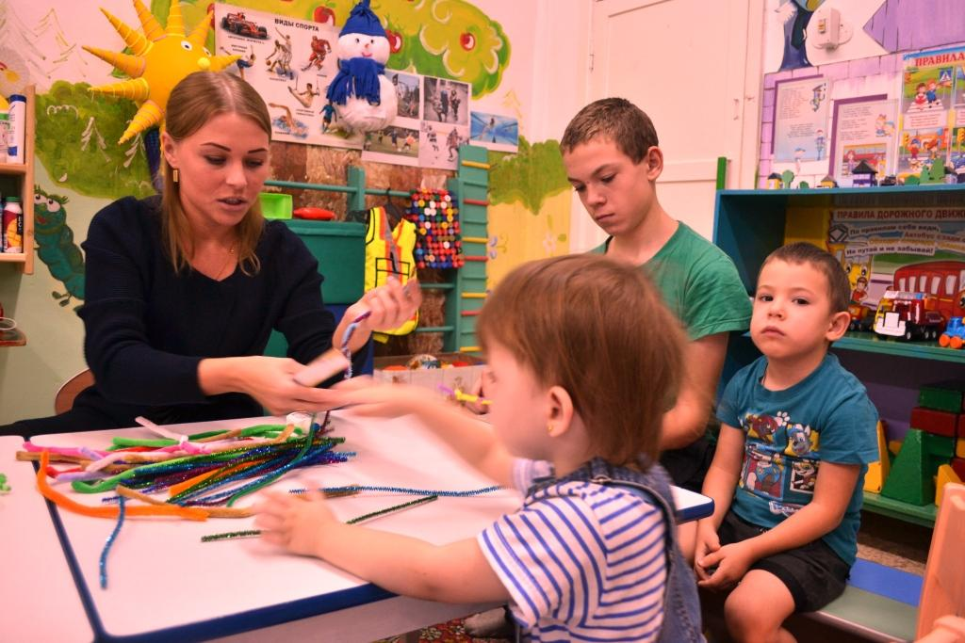
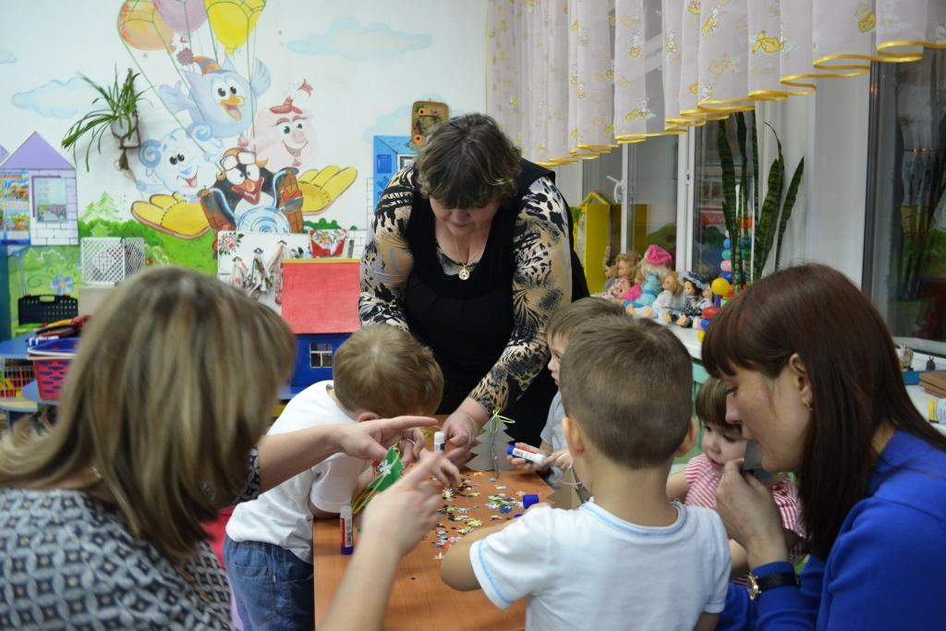
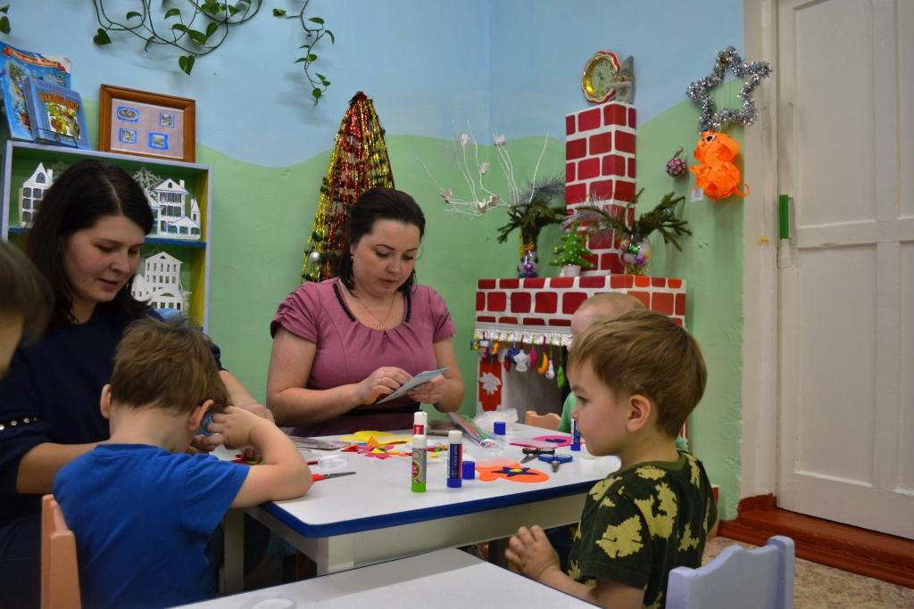
Мастер - класс

Slide 25
В результате проведения детско-родительских мастер-классов повышается уровень активности родителей, что способствует развитию их творческой инициативы

Slide 26
Эффективные формы взаимодействия с родителями способствуют открытости детского сада, взаимопониманию и установлению доверительных отношений между всеми участниками образовательного процесса, помогают в формировании единых подходов в воспитании ребенка

